Slide 1
MADDENİN YAPISI ve ÖZELLİKLERİ
Asitler - Bazlar
Mustafa ÇELİK

Slide 2
Asitler - Bazlar

Slide 3
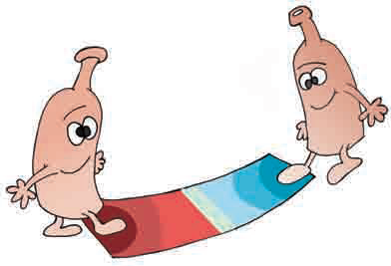
Bu maddelerden ekşi olan ve turnusol kâğıdını kırmızı renge dönüştürenler asit özelliği taşır.
Tadı acı olan, kayganlık hissi veren ve turnusol kâğıdını mavi renge dönüştürenler ise baz özelliği taşır.
Örneğin; peynir ve çay asit; mide ilaçları ise baz özelliği gösterir.
Asit özelliği taşıyan maddeler asidik, baz özelliği taşıyan maddeler de bazik madde olarak adlandırılır.
Limon, domates ve meyve suyu gibi yiyecek ve içeceklerimizin çoğu asidik; diş macunu, sabun gibi temizlik malzemelerimizin çoğu baziktir.

Slide 4
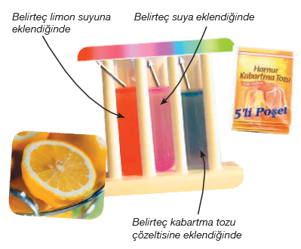
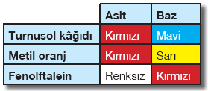
Asidik ve bazik maddeleri birbirinden ayırmak için bazı belirteçler kullanılır.
Belirteçler asidik ve bazik özellik gösteren maddelerde farklı renk alırlar.
Belirteçleri doğal yollardan elde edebiliriz.

Slide 5
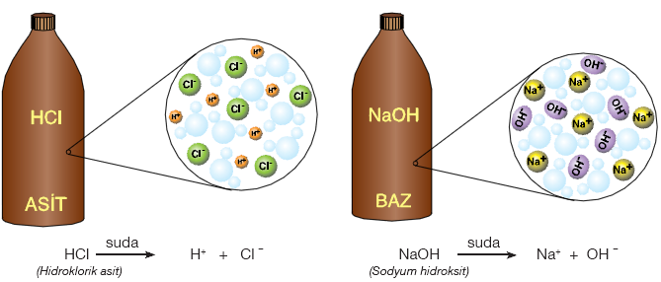
Asidik veya bazik özellik gösteren maddeleri her zaman duyu organlarımızla ayırt etmemiz mümkün olmayabilir.
Sulu çözeltilerinde hidrojen iyonu (H+) oluşturan bileşikler "asit", hidroksit iyonu (OH-) oluşturan bileşikler ise "baz“ olarak tanımlanır.

Slide 6
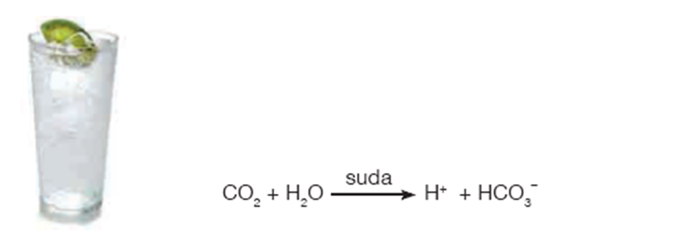
Gazlı içeceklerin asidik olması karbon dioksit gazının suda çözünerek hidrojen iyonu (H+) oluşturmasından kaynaklanmaktadır. Bundan dolayı bu tür içeceklerin tadı ekşidir.

Slide 7
Cam temizleme sıvılarının bazik özellik göstermesi, bu tür maddelerin içinde bulunan amonyaktan kaynaklanır. Amonyak suda çözündüğünde hidroksit iyonu (OH - ) oluşturur.

Slide 8
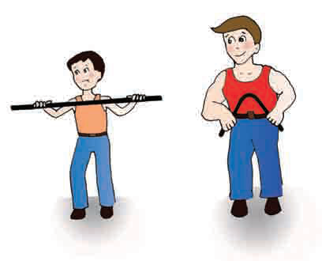
Bazı asidik ve bazik maddeler bize çeşitli zararlar verebileceği gibi çevremizde de tahribatlar yaratabilir. Bu tür maddeler "kuvvetli asit" veya "kuvvetli baz“ özelliği gösterir.

Slide 9
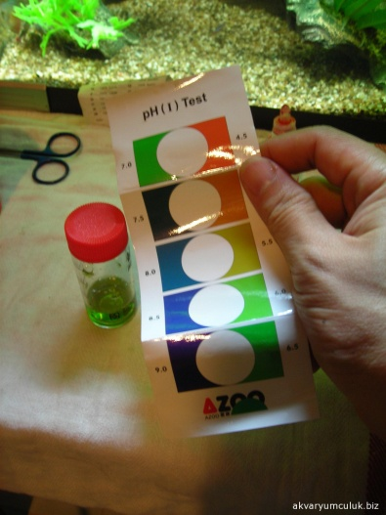
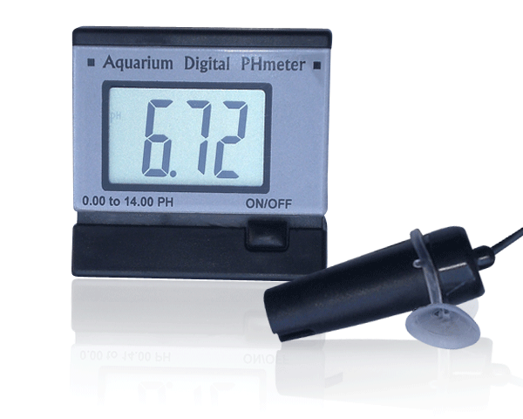
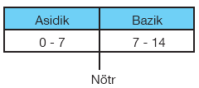
Bilim insanları asidik veya bazik özellik gösteren maddelerin başka maddeleri etkileme derecesini tespit etmiş ve bir ölçek geliştirmişlerdir.
Bu ölçek 14 birime ayrılmış olup buna "pH ölçeği" adı verilmiştir.
Bu ölçek bir maddenin ne kadar asidik veya bazik özellik taşıdığının bir ölçüsüdür.
pH derecesi 0-7 arasında olan maddeler asidik; 7-14 arasında olan maddeler ise bazik özellik göstermektedir. Asidik ve bazik özellik göstermeyen maddelerin pH derecesi ise 7'dir. Bu tür maddeler nötr yapıdadır.

Slide 10
pH derecesi 3'ün altında ve 12'nin üstünde olan maddeler bize ve eşyalarımıza zarar verebilir. Bu sebeple bu tür maddeleri tüketirken ve kullanırken dikkatli olmalıyız.

Slide 11
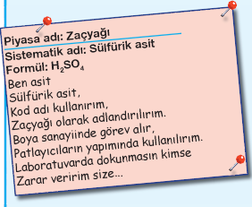
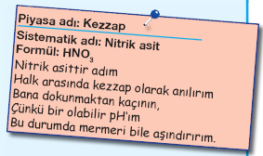
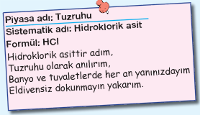
Kuvvetli Asitler
H2SO4
HNO3
HCl

Slide 12
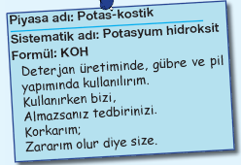
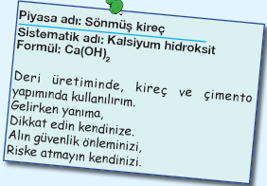
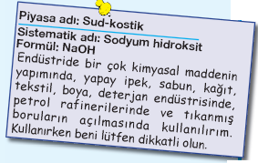
Kuvvetli Bazlar
KOH
NaOH
Ca(OH)2

Slide 13
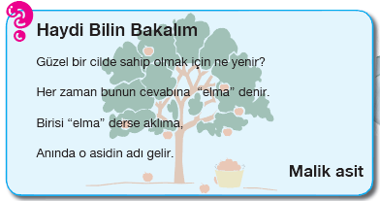
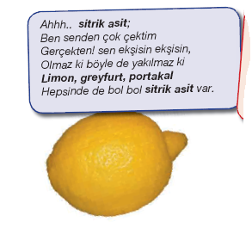
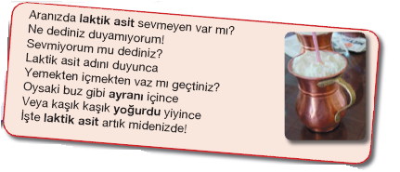
Günlük Hayatımızdaki Asit ve Bazlar
Elma – Malik asit
Limon – Sitrik asit
Süt – Laktik asit

Slide 14
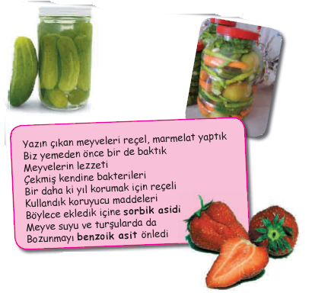
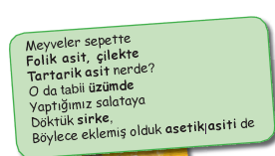
Çilek- Folik asit
Üzüm – Tartarik asit
Sirke – Asetik asit
Reçel – Sorbik asit
Meyve suyu ve turşu – Benzoik asit

Slide 15
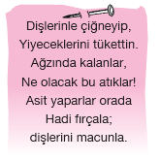
Asitlerin mermer ve metaller üzerinde bazların ise cam ve porselenlerde aşındırıcı etkisi vardır.
Ağız sağlığımız da yediğimiz yiyeceklerin asidik olmasından etkilenir, bu sebeple bazik özellik gösteren diş macunu ile dişlerimizin korunmasını sağlayabiliriz.
Ağız sağlığımız kadar diğer sindirim organlarımızın sağlığı da önemlidir. Yiyecekler ağzımızda küçültüldükten sonra midede asitli bir ortamla karşılaşırlar. Bizim de tükettiğimiz asitli içecek ve ayaküstü yediğimiz yiyecekler son yıllarda adını sıkça duyduğumuz reflü, gastrit ve ülser gibi hastalıklara sahip olan insanların şikayetlerinin artmasına da sebep olur. Bu yüzden sağlığımızı düşünerek uygun yiyecek ve içecekler seçmeliyiz.

Slide 16
Asit ve bazların bazı durumlarda meydana getireceği tehlikelerden korunmak için öncelikle bu maddeleri tanımamız gerekir.
Maddelerin bize zararlı olup olmadığını anlamak için ambalajın üzerindeki uyarıları dikkate almalıyız.
"Asit", "baz", "tahriş edici" ya da "aşındırıcı“ etiketi taşıyan kimyasal maddelerle çalışırken dikkatli olmalıyız. Böylece tehlike işaretlerini belirten sembollerle oluşabilecek tehlikelerden korunmuş oluruz.

Slide 17
Asit Yağmurları

Slide 18
Ev ve işyerlerinde fosil yakıtların kullanılması sonucunda çıkan baca gazları, motorlu taşıtlardan çıkan egzoz gazları hava kirliliğine sebep olur. Hava kirliliğine sebep olan başlıca gazlar karbon dioksit (CO2), kükürt dioksit (SO2) ve azot dioksit (NO2)'tir.
Bu gazlar bulutlardaki su buharı ve diğer maddelerle tepkimeye girerek sülfürik asit (H2SO4) ve nitrik asit (HNO3) gibi maddelerin oluşumuna yol açmaktadır.

Slide 19
Asidik özellik taşıyan bu gazlar, bulut oluşturduğunda yağ an yağmur asit yağmuru olarak adlandırılır. Bu yağmurun pH derecesi ikiye kadar düşebilmektedir. Bu durum yalnız yağmurda değil, diğer bütün yağış biçimlerinde de görülebilmektedir.

Slide 20
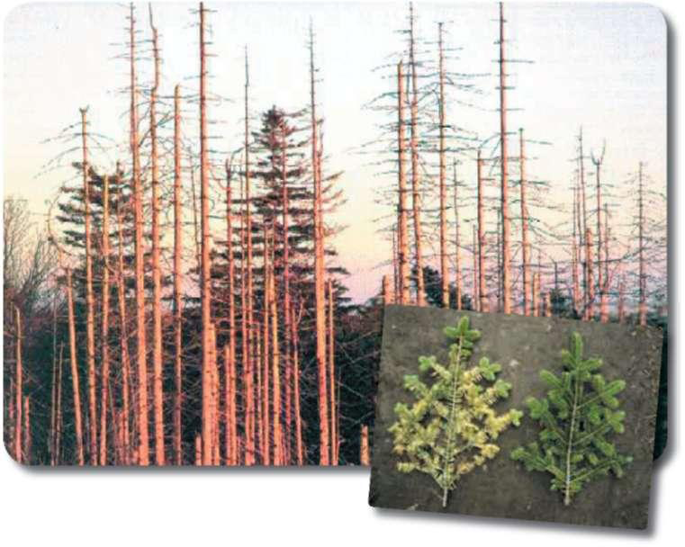
Asit yağmurları yağdıkları bölgeye çeşitli zararlar verir.
Ülkemizde asit yağmurlarının olumsuz etkileri Samsun Gelemen ve Muğla Yatağan gibi ormanlık bölgelerde görülmektedir.

Slide 21
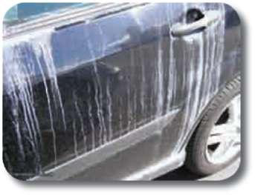
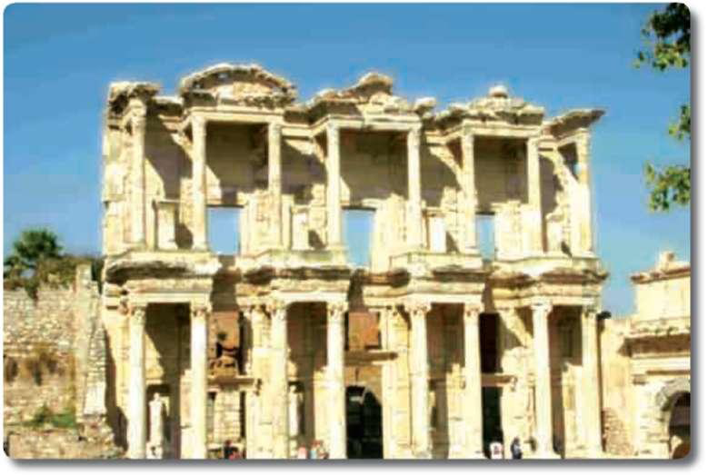
Asit yağmuru toprağın kimyasal yapısını ve biyolojik koşullarını da etkilemektedir. Asit yağmuru topraktaki mineralleri çözerek kalsiyum, magnezyum, potasyum gibi iyonların yer altı ve yüzey suları ile taşınmasına ve toprağın minerallerinin eksilmesine yol açar. Bu durum topraktaki verimin düşmesine sebep olur.
Bu sular deniz, göl, akarsulara karışarak suların asitlik derecesini etkiler ve burada yaşayan canlılar için de tehlike oluşturur.
Tarihi değeri olan antik yapıtlarımız da asit yağmurları ile aşınmış, böylece insanlığın ortak mirası da zarar görmüştür.

Slide 22
Suları, toprağı ve havayı kirleten bu kimyasal maddelerden korunmak için;
Evlerde ve endüstride fosil yakıtlar yerine doğalgaz gibi kükürt ve azot içermeyen temiz yakıtlar tercih edilmelidir. Ayrıca güneş, rüzgar ve hidroelektrik santralleri gibi alternatif enerji kaynaklarından yararlanılmalıdır.
Fabrika bacalarına filtre takılması sağlanmalıdır.
Motorlu taşıtların bakımı zamanında yapılmalıdır.
Çevremizin ağaçlandırılması esnasında kışın yaprak döken bitkiler tercih edilmemelidir.

Slide 23
Farklı kimyasal özelliklere sahip asit ve baz bir araya geldiğinde kimyasal tepkimeye girer ve yeni maddeler oluşur.
Bir asit ve bazın tepkimeye girerek su ve tuz oluşturmasına nötralleşme tepkimesi adı verilir.

Slide 24
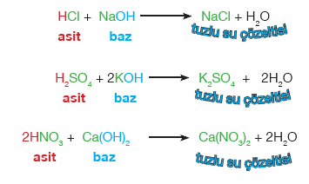
Asit ve bazın tepkimeye girmesi sonucu tuz ve su oluşur.

Slide 25
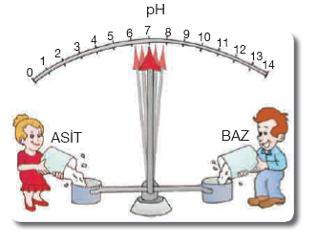
Asit ve bazın tepkimeye girmesi sonucu tuz ve su oluşur.
Oluşan ürünün pH’ ı 7 ya da 7 ‘ye çok yakın bir değer olur.

Slide 26
Mustafa ÇELİK
Fen ve Teknoloji Öğretmeni
Türk Telekom YİBO
Digor/KARS

